Slide 1

Globalna ekološka svest
Aleksandar Pešić
andpesic@gmail.com
https://sites.google.com/site/pesicaleksandarsite/home

Slide 2
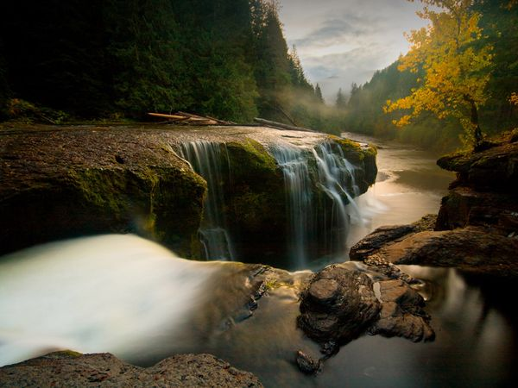
Evolucija globalne ekološke svesti
Trend razvoja pokreta za zaštitu životne sredine
Ideološki i organizacioni koreni savremenih pokreta za zaštitu životne sredine i globalne ekološke svesti se mogu povezati sa progresivnim javnim stavovima za očuvanje prirodne sredine koji su se javili krajem XIX veka.
U tom periodu nije postojalo dovoljno svesti i znanja o kompleksnosti, ranjivosti i ograničenosti ekosistema Zemlje, odnosno dominirao je stav da prirodu treba izučavati i katalogizovati, pripitomljavati i eksploatisati.
Fokus je bio na tome kako ljudi utiču na okruženje, bez dovoljno razumevanja o tome kako okruženje utiče na ljude.

Slide 3
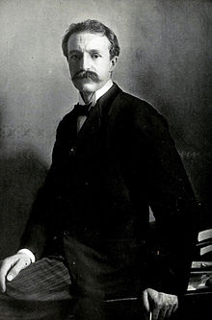
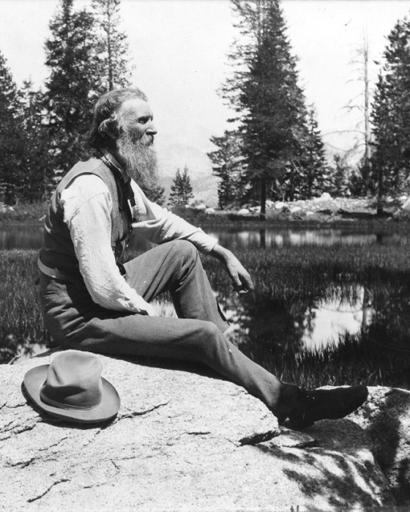
Evolucija globalne ekološke svesti: Trend razvoja pokreta za zaštitu životne sredine
Kao začetnici pokreta za očuvanje prirodne sredine u tom periodu, navode se G. Pinchot koji se zalagao za mudro upravljanje prirodnim resursima u cilju obezbeđivanja mogućnosti za njihovo kontinuirano korišćenje i J. Muir koji se zalagao za očuvanje prirode zbog sopstvene vrednosti prirode.

Slide 4
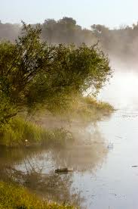
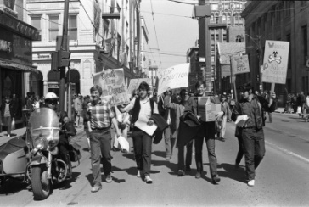
Evolucija globalne ekološke svesti: Trend razvoja pokreta za zaštitživotne sredine
1950 – Problem očuvanja oblasti prirodnih lepota i divljine.
Dostupnost prirodnim resursima u budućnosti. Kvalitet vazduha i vode.
1960 - Objedinjavanje ovih pitanja sa novim problemima (kao što su to npr. problemi štetnih uticaja pesticida na okruženje i ljude).
1970 - Formiranje ekoloških organizacija i ostvarivanje široke javne podrške za unapređenje kvaliteta okruženja.
1980- Ekspanzija literature i edukativnih kurseva o ekološkim pitanjima. Medijska pokrivenost na globalnom nivou.

Slide 5
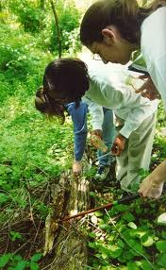
Evolucija globalne ekološke svesti: Trend razvoja pokreta za zaštitživotne sredine
1990 – Globalno uspostavljanje ministarstva, specijalizovanih agencija ili departmana za ekologiju.
Zainteresovanost poslovnih organizacija za ekološke probleme.
Povećanje uticaja nevladinih organizacija za ekologiju.
2000 - Pitanja zaštite životne sredine i održivog razvoja se posmatraju kao međusobno povezana i vitalna za budući globalni razvitak.

Slide 6
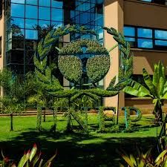

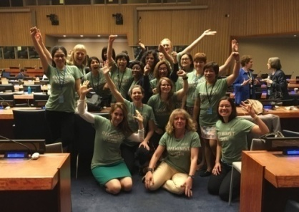
Uspostavljanje internacionalnih okvira zaštite prirodnog okruženja i održivog razvoja
Institucionalno kreiranje u ekološkom domenu je oblast u kojoj konferencije Ujedinjenih nacija imaju značajnu ulogu jer se i organizuju u cilju razvijanja internacionalnih zakona i ekoloških praksi.
Konferencije Ujedinjenih nacija, imaju ključnu ulogu u formiranju novih međunarodnih međudržavnih organizacija (kakva je na primer Program Ujedinjenih nacija za okruženje (United Nations Envirinment Programme, UNEP)) i u usmeravanju aktivnosti UN organizacija prema ostvarivanju dogovorenih ciljeva.

Slide 7
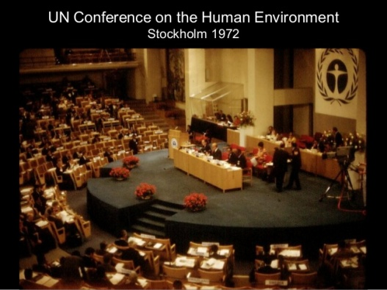
Ujedinjene nacije kao faktor očuvanja životne sredine
Moderna era internacionalnog donošenja odluka o zaštiti prirodnog okruženja je formalno započela održavanjem Konferencije Ujedinjenih nacija o životnoj sredini (United Nations Conference on the Human Environment), 1972. godine u Stokholmu.
Ova konferencija koja se posmatra kao prekretnica u razvoju internacionalne ekološke politike je inicirana od strane Vlade Švedske, koja je 1968. godine podnela predlog Ujedinjenim nacijama da se održi specijalna konferencija na kojoj će internacionalna zajednica razmatrati ekološke probleme.
Konferencija je okupila predstavnike iz 113 država i predstavnike više od 250 nevladinih organizacija.

Slide 8
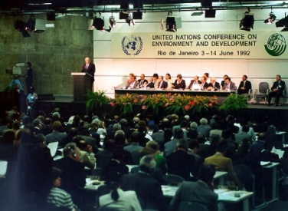
Ujedinjene nacije kao faktor očuvanja životne sredine
1992. Rio de Žaneiro - Konferencija Ujedinjenih nacija o okruženju i razvoju (United Nations Conference on Environment and Development, UNCED). Na konferenciji poznatoj i pod nazivom ''Samit o Zemlji'' (Earth Summit) učestvovalo je oko 30 000 predstavnika nevladinih organizacija, državnih predstavnika (uključujući prisustvo 116 predsednika Vlada) i predstavnika medija iz celog sveta.
Važni dokumenti:
Rio deklaracija o životnoj sredini i razvoju,
Konvencija o biološkoj raznovrsnosti,
Okvirna konvencija o klimatskim promenama,
Principi o zaštiti i održivom razvoju šuma i
Agenda 21 koja zapravo predstavlja akcioni plan za održivi razvoj u XXI veku.

Slide 9
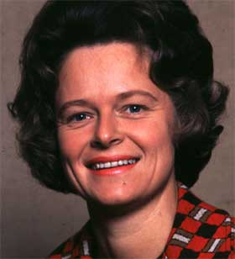
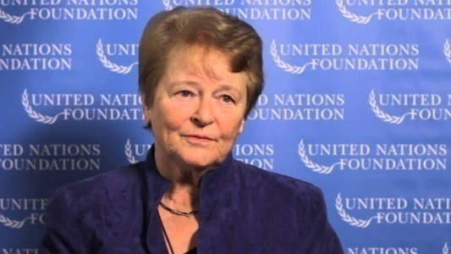
Ujedinjene nacije kao faktor očuvanja životne sredine
Održivi razvoj je kao novi paradigmatični termin korišćen u svim dokumentima na Samitu o Zemlji, međutim, nije prvi put upotrebljen na Samitu o Zemlji, već u izveštaju koji je 1987. godine pripremila Svetska komisija za životnu sredinu i razvoj (World Commission on Environment and Development, WCED).
Kako je ovom komisijom koja je prethodila održavanju Konferencije Ujedinjenih nacija o okruženju i razvoju predsedavala tadašnja predsednica Vlade Norveške Gro Harlem Brundtland, komisija je postala poznata pod nazivom ''Brundtland komisija''.

Slide 10
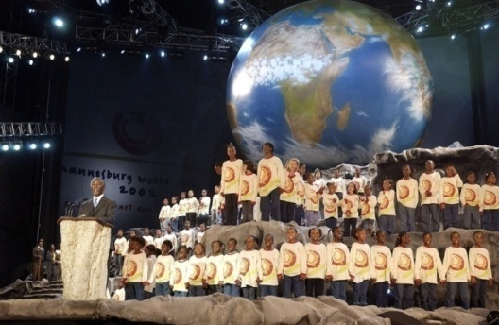
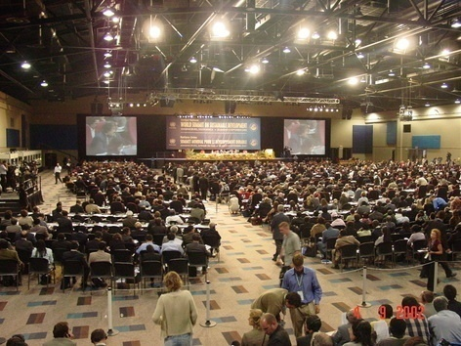
Ujedinjene nacije kao faktor očuvanja životne sredine
2002. u Johanesburgu - Svetski samit o održivom razvoju (The World Summit on Sustainable Development, WSSD). Konferencija je okupila oko 22.000 učesnika iz 190 nacionalnih delegacija i postala poznata pod neformalnim nazivom „Rio+10“.
Dominantan fokus Svetskog samita o održivom razvoju se odnosio na implementaciju Agende 21, a svrha je bila da se obavi pregled desetogodišnjeg napretka u ostvarivanju održivog razvoja.
Međutim, rezultati ovog velikog okupljanja su bili oskudni.

Slide 11
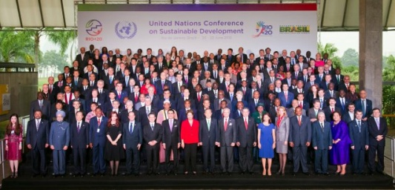

Ujedinjene nacije kao faktor očuvanja životne sredine
2012. u Rio de Žaneiru.
Treći Samit Ujedinjenih nacija - najveći u istoriji privukao je oko 130 predsednika i premijera iz 192 zemlje sveta i više od 45 000 učesnika.
Ova mega-konferencija (tzv. Rio+20) je takođe bila fokusirana oko ostvarivanja Agende 21, a definisani su i budući ciljevi održivog razvoja.
Primarni rezultat konferencije je neobavezujući zaključni dokument nazvan „Budućnost kakvu želimo“.

Slide 12
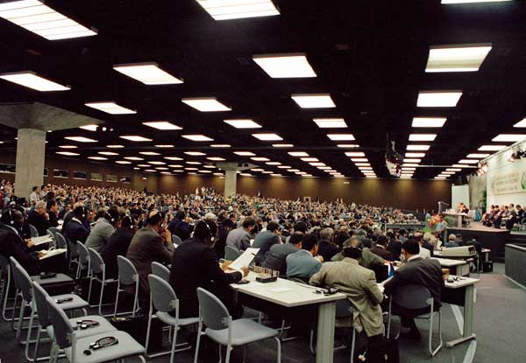
Značaj konferencija Ujedinjenih nacija
Poveljom Ujedinjenih nacija dato je formalno pravo svim zemljama članicama da pod jednakim uslovima učestvuju u debatama i diskusijama na konferencijima. Ovakav pristup u organizovanju konferencija je povezan sa idejom da je masovnije učešće reprezentativnije i time legitimnije.
Konferencije se mogu posmatrati kao važni instrumenti za postavljanje globalnih prioriteta i povećanje svesnosti o određenim problemima. Takođe, na ovaj način se može fokusirati na ona pitanja kojima do tada nije ukazana potrebna pažnja.
Pored toga, konferencije funkcionišu kao političke arene, spajajući širok opseg država i nedržavnih aktera, koji se možda ne bi susreli na drugi način, i tako im omogućavajući da razmene vizije i interese ili da razjasne određene nesuglasice.

Slide 13
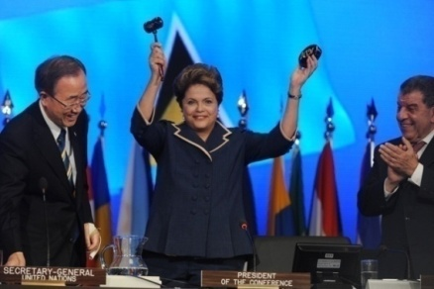
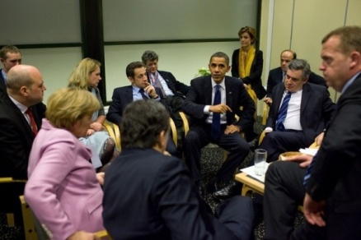
Kritike konferencija Ujedinjenih nacija:
Nedostatak efektivnosti (jer su dosadašnje konferencije Ujedinjenih nacija generalno rezultirale u veoma ograničenim direktnim postignućima).
Konferencije Ujedinjenih nacija su previše resursno intenzivne u planiranju i organizovanju, proizvodeći, pri tome, samo široko postavljene političke izjave koje ubrzo nakon konferencija ignorišu kako države tako i nacionalni političari.
Konferencije Ujedinjenih nacija služe samo za učvršćivanje postojećeg političkog sistema i nejednakosti unutar tog sistema, a ne za promovisanje fundamentalnih promena.

Slide 14
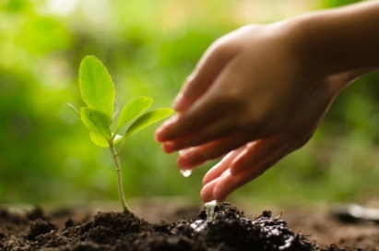
Uloga nevladinih organizacija u povećanju globalne ekološke svesti
Nevladine ekološke organizacije su se prvenstveno razvijale i jačale u liberalnim demokratijama zemalja zapadne Evrope i SAD ali su ubrzo ideje ovih organizacija prihvaćene od strane velikog broja istomišljenika iz svih krajeva sveta.
Nevladine organizacije poboljšavaju donošenje odluka pružanjem dragocene ekspertize i pomažu donosiocima odluka da se bolje snađu u visoko kompleksnoj i tehničkoj prirodi mnogih ekoloških pitanja. Logika ovog stanovišta se ogleda u pretpostavci da bolje informacije vode do boljih ishoda.
Takođe, nevladine organizacije dodeljuju legitimet političkim odlukama i tako povećavaju izglede da se takve političke odluke implementiraju u praksi

Slide 15

Svetski fond za zaštitu divljih životinja/Svetska fondacija za prirodu WWF
Svetski fond za zaštitu divljih životinja (World Wildlife Fund) koji je vremenom zbog proširenja usmerenja sa ugoženih vrsta na očuvanje celokupne životne sredine prerastao u Svetsku fondaciju za prirodu (World Wide Fund for Nature, WWF)
Ova međunarodna fondacija je osnovana 1961. godine sa sedištem u švajcarskom gradu Moržu (Morges).
Inicijalni cilj: očuvanje ključnih vrsta i prirodnih staništa.
Notes:
15

Slide 16
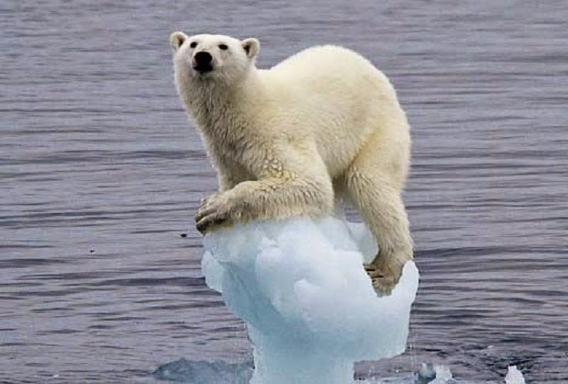
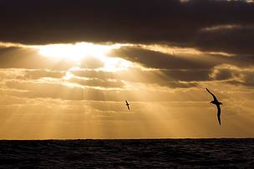
Svetski fond za zaštitu divljih životinja/Svetska fondacija za prirodu WWF
Inicijalni cilj je evoluirao od spašavanja vrsta i prirodnih lokacija do obuhvatanja većih globalnih pretnji i sila koje ih uzrokuju.
Novouspostvaljene strategije postavljaju čoveka u središte i organizuju aktivnosti u okviru sledećih šest ključnih oblasti;
šumskih predela,
pomorskih oblasti,
slatkovodnih oblasti,
divljine,
prehranjivanja i
klime.
Notes:
16

Slide 17
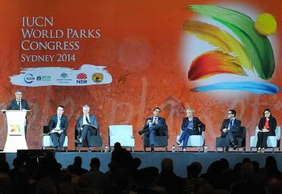
Međunarodna unija za očuvanje prirode i prirodnih resursa
Međunarodna unija za očuvanje prirode i prirodnih resursa (International Union for Conservation of Nature and Natural Resources, IUCN) je hibridna međunarodna organizacija koja obuhvata više od 11.000 državnih i nevladinih organizacija iz celog sveta.
Osnovni programi organizacije se odnose na:
ekosisteme i upravljanje ekosistemima,
globalne promene,
biološke različitosti,
društvene politike i ekološke zakone.
Notes:
17

Slide 18

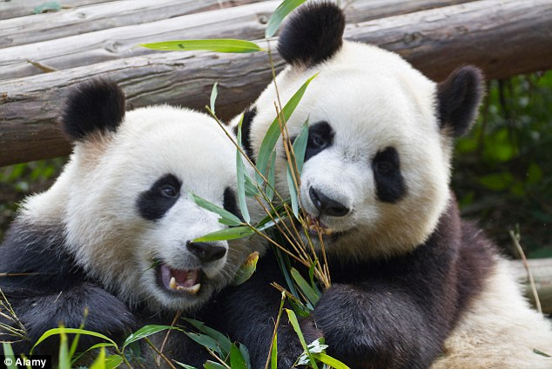
Međunarodna unija za očuvanje prirode i prirodnih resursa
U važne aktivnosti Međunarodne unije za očuvanje prirode i prirodnih resursa se ubrajaju i:
Objavljivanje metodoloških priručnika;
Objavljivanje liste Ujedinjenih nacija o nacionalnim parkovima i zaštićenim oblastima;
Prezentovanje različitih akcionih planova;
Objavljivanje pregleda statusa vrsta, pogotovo Crvene liste ugroženih vrsta.
Notes:
18

Slide 19
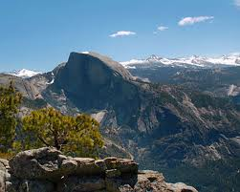
Kvalitet prirodnog okruženja
Prirodni kapital koji uključuje prirodne resurse (npr. šume, okeane, mineralne sirovine...) i usluge ekosistema (npr. čist vazduh i vodu) je podložan degradaciji usled prekomernog trošenja resursa i usled prekomernog zagađivanja.
Smatra se da će kontinuirane promene klime, vlažnosti zemlje, nivoa mora i vremenskih obrazaca negativno uticati na zdravlje i dobrobit budućih generacija.

Slide 20

Kvalitet vazduha
Vazduh koji se primarno sastoji od dva gasa: kiseonika i azota, je jedina supstanca bez koje ljudi ne mogu da prežive u proseku više od tri minute.
Međutim termin „čist vazduh“ nije tako jednostavno definisati zbog prisustva malih količina sastojaka koji kontaminiraju vazduh (što mogu biti bilo koji materijali van okvira stalnih gasova ili zagađivači koji imaju konotaciju da su proizvod ljudskih aktivnosti, ali obuhvataju i gasove, prašinu i čestice koje generišu prirodni procesi (npr. vulkanske erupcije)).

Slide 21
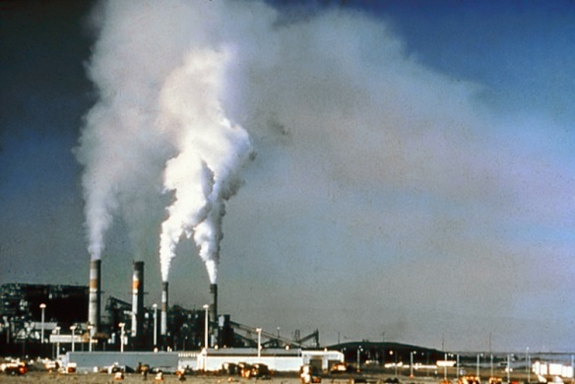
Kvalitet vazduha
Prirodni zagađivači potiču iz neveštačkih procesa u prirodi i uključuju štetne emisije Zemlje i živog sveta na Zemlji.
Vulkani i vrela emituju velike količine ugljendioksida.
Biljke u fazi raspadanja emituju metan, okeani i bakterije sa tla oslobađaju azot-oksid.
Ljudi i životinje u procesu disanja, hranjenja i varenja emituju vodonik-metan, vodonik-sulfid, nitrogen i ugljendioksid.
Antropogeni zagađivači su neželjeni proizvodi ljudskih aktivnosti koji generišu zagađivanje okruženja kroz procese proizvodnje različitih proizvoda, transport putnika i robe, zagrevanja ili hlađenja stambenih objekata, korišćenja elektičnih naprava i sl.

Slide 22
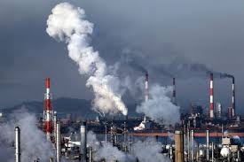
Kvalitet vazduha
Standardi kvaliteta vazduha regulišu sledećih šest zagađivača koji se smatraju štetnim za javno zdravlje, dobrobit i okruženje:
Sumpor dioksid (SO2): Bezbojan i nezapaljiv gas koji može izazvati srčane i disajne probleme, smanjuje vidljivost, izaziva štetu kod useva i vegetacije i prethodi pojavi kisele kiše.
Antropogeni izvori SO2 su topionice, naftne rafinerije, sagorevanje goriva u dizel motorima, itd.
Metodi kontrole se odnose na upotrebu opreme za kontrolu zagađenja, upotrebu nisko-sumpornih goriva, itd.

Slide 23
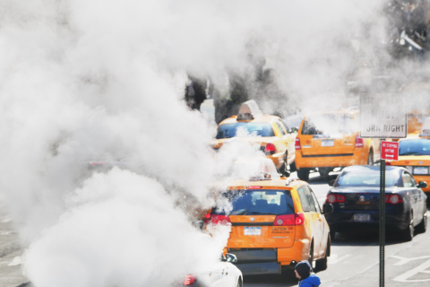
Kvalitet vazduha
Ugljen monoksid (CO): Gas bez boje i mirisa koji umanjuje snabdevanje vitalnih organa kiseonikom, umanjuje vidljivost i može izazvati vrtoglavicu, nesvesticu i smrt.
Nastaje usled nepotpunog sagorevanja ugljeničnih goriva u automobilima i industrijskim kotlovima.
Metode kontrole se odnose na upotrebu efikasnih tehnika sagorevanja, testiranje emisija iz vozila, itd.

Slide 24
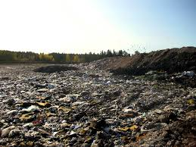
Kvalitet vazduha
Ozon (O): Bezbojan ili plavičast gas formiran od isparljivih organskih jedinjenja i azotnih oksida koji iritira sluzokožu, izaziva srčane i disajne probleme, šteti biljkama, smanjuje prinos useva, itd.
Antropogeni izvori su rastvarači i boje, deponije, sagorevanje goriva u motornim vozilima, itd.
Metode kontrole se odnose na kontrole isparenja, upotrebu opreme za kontrolu zagađenja, upotrebu rastvarača sa manjim nivoom isparljivih organskih jedinjenja, itd.

Slide 25
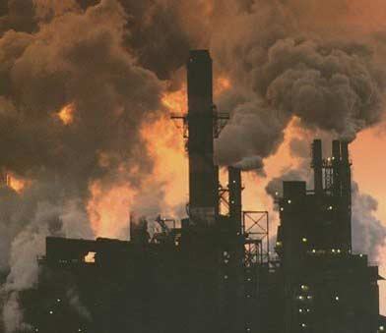
Kvalitet vazduha
Azot dioksid (NO2): Crvenkasto-braon gas koji izaziva respiratorne iritacije, srčane i disajne probleme, prethodi kiselim kišama, itd.
Nastaje sagorevanjem goriva u motornim vozilima i industrijskim pogonima.
Metode kontrole se odnose na upotrebu opreme za kontrolu zagađenja, recirkulaciju izduvnih gasova, itd.

Slide 26
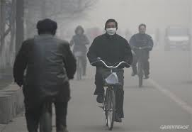
Kvalitet vazduha
Čestice u vazduhu: Čestice koje su manje od 10 mikrona u prečniku i čestice koje su manje od 25 mikrona u prečniku. Mogu izazvati respiratorne bolesti i uvesti toksične materije duboko u respiratorni sistem, umanjuju vidljivost i mogu izazvati srčane i disajne probleme.
Antropogeni izvori su: hemijska industrija, čeličane, neasfaltirani putevi i parkinzi, peći na drva, itd.
Kontrolne mere se odnose na upotrebu prečistača, filtera, itd.

Slide 27
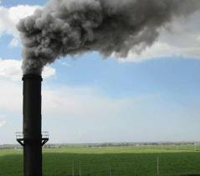
Kvalitet vazduha
Olovo (Pb): Težak metal koji je toksičan za nervni sistem, organe i većinu telesnih funkcija.
Antropogeni izvori su proizvođači olovnih baterija, spaljivanje smeća koje sadži olovo, upotreba goriva sa olovom, itd.
Kontrolne mere se odnose na upotrebu opreme za smanjivanje zagađenja u industriji, upotrebu bezolovnog goriva, itd.

Slide 28
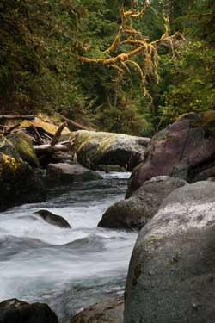
Kvalitet vode
Konstantni ciklus protoka vode između okeana, atmosfere i zemljišta održava život na Zemlji.
Svi organizmi na Zemlji zavise od vode kako bi preživeli, čak ni mikroorganizmi koji razlažu organske materije ne bi opstali u osustvu vode čime bi se prekinule ekološke povezanosti materije i energije i ugasili ekosistemi na Zemlji.
Površinske vode izložene zemljinoj atmosferi uključuju potoke, reke, jezera, mora i okeane i pokrivaju oko 70% Zemlje.
Podzemne vode se kao sveža voda primarno nalaze u velikim vodonosnim slojevima ispod zemljine površine (sveža površinska voda čini samo 0,01% ukupne količine vode). Nijedan od ovih izvora nije otporan na zagađivanje

Slide 29
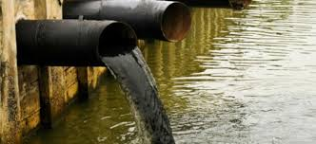
Kvalitet vode
Za razliku od vazduha gotovo sve je moguće prosuti ili baciti u vodu, a neidentifikovani izvori zagađenja vode su i vodeći uzročnik zagađenja voda.
Kao najčešći zagađivači javljaju se bakterije, pesticidi, metali (prvenstveno živa) i prevelike količine hranljivih materija koje se bacaju u vodu.
Zagađenje voda, generalno kontaminira dragocenu pitku vodu, negativno utiče na staništa ugroženih vrsta i izaziva mutacije čak i na najudaljenijim lokacijama.

Slide 30
Kvalitet vode
Od hemijskih, fizičkih i mikrobioloških faktora koji negativno utiču na kvalitet vode izdvajaju se:
Organski zagađivači (Organske materije predstavljaju problem jer se lako razlažu u vodi, konzumirajući kiseonik u tom procesu, što često dovodi do eutrofikacije i smanjenja nivoa kiseonika u vodama sa negativnim efektima za vodeni živi svet.
Ovaj proces putem prirodnih hemijskih procesa oslobađa amonijak koji je otrovan za ribe. Osnovni izvori organskih materija u jezerima i rekama su otpadne vode iz industrijskih i stambenih objekata);

Slide 31
Kvalitet vode
Teški metali (Teški metali mogu biti veoma ozbiljan problem jer se akumuliraju u tkivima riba i ljuskara i veoma su toksični. Takođe, opstaju veoma dugo u slatkovodnim ekosistemima. Zagađenja teškim metalima imaju tendenciju da su lokalizovani oko industrijskih i rudarskih centara);
Mikrobiološka kontaminacija (Zagađenje vode bakterijama, algama i amebama ugrožava ljudsko zdravlje kroz širenje infektivnih bolesti);
Otrovne organske smese (Otrovne organske smese su toksične za faunu i ljude i uključuju naftu i naftne proizvode, pesticide i industrijske hemikalije);

Slide 32
Kvalitet vode
Salinizacija (Povećani nivoi saliniteta od preteranog navodnjavanja i crpljenja podzemnih voda ugrožava snabdevanje pitkom vodom i uništava useve);
Acidifikacija (Smanjivanje pH nivoa u rekama i jezerima usled taloženja sumpora izazvanog industrijskim aktivnostima negativno utiče na život riba i izvlači metale iz tla što ima negativne efekte i na ljudsko zdravlje);
Suspendovane čestice (Suspendovane čestice koje potiču od neorganskih ili organskih materija degradiraju staništa vodenih organizama i umanjuju kvalitet vode);
Temperatura (Termalne karakteristike vode su ključne za vodeni život. Temperatura određuje stopu hemijskih i bioloških procesa, kao što su rast algi i razlaganje organskih materija).

Slide 33
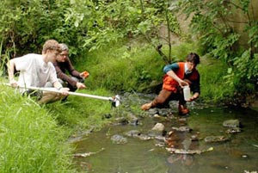
Kvalitet vode
Informacije o kvalitetu vode obezbeđuju neposredne koristi za ljude jer postoji direktna povezanost između kvaliteta vode i zdravlja ljudi, ali prikupljanje takvih informacija uobičajeno zahteva upotrebu finansijski zahtevnih mreža monitoringa koje su izvan mogućnosti mnogih zemalja u razvoju.
U početnim fazama, monitoring kvaliteta vode se obavljao na poznatim izvorima zagađenja ali se na ovaj način nisu detektovali mnogi difuzni neoznačeni izvori zagađenja voda.
Da bi se prevazišao ovaj nedostatak, moguće je koristiti pristup koji se zasniva na pribavljanju podataka o pesticidima, hranljivim materijama i isparljivim organskim jedinjenima u površinskim i podzemnim vodama u svim važnim slivovima i ušćima u zemlji.

Slide 34
Kvalitet vode
Sveobuhvatni pristup monitoringu kvaliteta vode podrazumeva integrisanje hemijskih i bioloških parametara za merenje stanja voda.
Biološke mere kvaliteta vode ne eliminišu potrebu za hemijskim monitoringom, ali često zahtevaju manja finansijska sredstva u odnosu na hemijske analize i mogu služiti kao koristan indeks potencijalnih problema hemijske zagađenosti.
Pored toga, oslanjanjem samo na fizička i hemijska merenja rizikuje se neobuhvatanje mnogih važnih bioloških karakteristika kao što su promene staništa i sastav vrsta. U tom smislu, biološki monitoring prevazilazi konvencionalna merila kvaliteta vode i uključuje pitanja integriteta i funkcionisanja ekosistema.

Slide 35
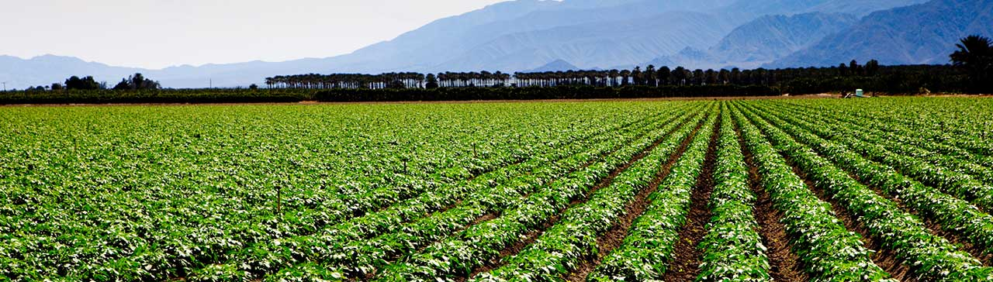
Kvalitet zemljišta
Generalno, kvalitet zemljišta obuhvata stanje ili „zdravlje“ zemljišta i specifično se odnosi na kapacitet zemljišta za održivo korišćenje i ekološki menadžment. Drugim rečima, kvalitet zemljišta se odnosi na sposobnost zemljišta da proizvodi dobra i usluge koje imaju vrednost za ljude.
U proteklih 40 godina zabeležen je porast globalnog korišćenja đubriva za čak 700% i povećanje od 70% u usevima koji se navodnjavaju. Iako je moderna poljoprivreda ostvarila uspeh u povećanju proizvodnje hrane, takođe je izazvala i ekstenzivnu ekološku štetu.

Slide 36
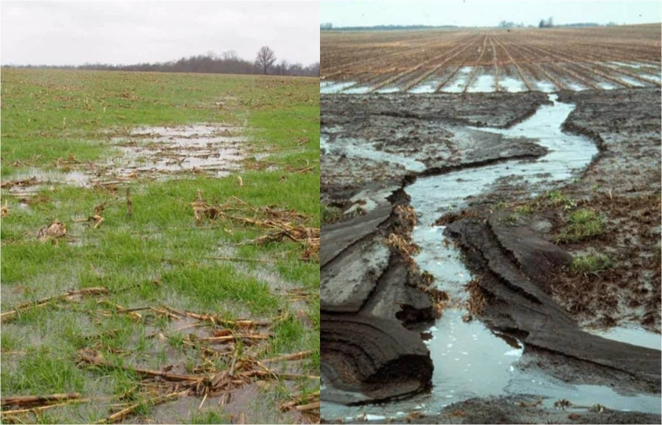
Kvalitet zemljišta
Problem je i što su određena navodnjavana zemljišta postala prekomerno salinizirana što je na globalnom nivou uzrokovalo gubitak od 1.500.000 hektara obradivog zemljišta po godini.
Uz to, oko 40% globalnih useva je pod pretnjom ostvarivanja određenog stepena erozije tla, umanjenja plodnosti ili prekomerne ispaše.
Gubitak prirodnih staništa takođe utiče na poljoprivrednu proizvodnju, degradiranjem usluga oprašivača, pogotovo pčela.

Slide 37

Kvalitet zemljišta
Indikatori kvaliteta zemljišta kao mere, ili vrednosti izvedene iz varijabli, pružaju procene stanja zemljišta, promene tog stanja i ljudskih akcija povezanih sa tim stanjem.
Međutim, indikatori kvaliteta zemljišta nisu samo deskriptivne varijable namenjene nadgledanju promena, već se koriste i za usmeravanje politike i za donošenje odluka. Naime, Vlade i drugi donosioci odluka koriste indikatore kako bi doneli odluke zasnovane na relevantnim informacijama.
U isto vreme, sve bolje informisana javnost, uključujući nevladine organizacije i druge interesne grupe koriste indikatore da nadgledaju donešene odluke. Drugim rečima, indikatori obezbeđuju smernice o akcijama koje je potrebno preuzeti, ali istovremeno predstavljaju i važne instrumente za proveravanje u kojoj meri je odlučivanje usaglašeno sa društvenim zahtevima.

Slide 38
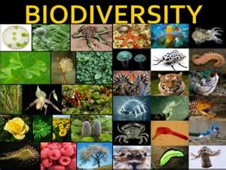
Biodiverzitet
Biološka raznovrsnost ili bioraznovrsnost se odnosi na raznolikost vrsta, genetske različitosti između vrsta i na raznolikost ekosistema koje nastanjuju.
Raznolikost života na Zemlji je i dalje nepoznanica. Dok je do sada identifikovano oko 1.8 miliona vrsta, postoje brojna mišljenja da se taj broj kreće između pet i deset miliona vrsta, a određene grupe biologa zastupaju mišljenje da je taj broj čak stotinu miliona vrsta.
Bez obzira na pomenute nepoznanice, među naučnim krugovima postoji konsenzus o tome da je raznolikost vrsta izuzetno važna za ekologiju.

Slide 39
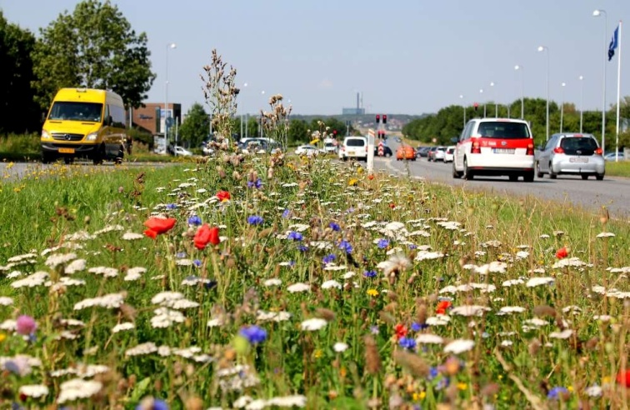
Biodiverzitet
Dugovečnost vrsta je direktno ugrožena izlaganjem zagađivačima ili nekim drugim ljudskim aktivnostima kao što su npr. sportski i komercijalni lov. Ipak najveća pretnja za bioraznolikost je destrukcija prirodnog staništa, povezana sa promenama u korišćenju zemljišta koje utiču na ukupan ekosistem.
Bioraznovrsnost je u konfliktu sa ljudskom civilizacijom jer urbani razvoj i industrijalizacija napreduju smanjivanjem staništa za divlje vrste. Sa kolonizacijom i povećanjem ljudske populacije došlo je i do dramatičnog povećanja stope istrebljivanja vrsta u divljini.

Slide 40
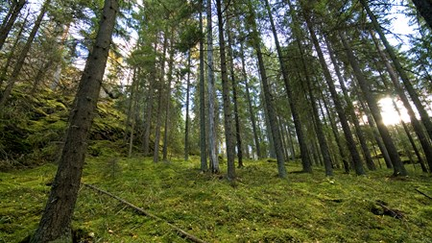
Biodiverzitet
Biodiverzitet je važan za zdravlje ljudi iz sledećih razloga:
Većina globalnih prinosa hrane zavisi od oprašivača: pčela, drugih insekata, ptica, slepih miševa i manjih sisara, a neke od vrsta ovih oprašivača se kontinuirano smanjuju zbog razloga koji nisu u potpunosti razjašnjeni;
Mnoge vrste biljaka i životinja su izvori korisnih ili veoma vrednih hemijskih supstanci: medicinskih jedinjenja, poljoprivrednih hemikalija, laboratorijskih pomoćnih supstanci za molekularna biološka istraživanja i sl. Činjenica je da gotovo polovina svih odobrenih novih lekova u protkle 2-3 decenije potiče iz prirode. Na primer, taksol, najefikasniji lek koji se koristi za lečenje nekih vrsta raka, se dobija iz kore pacifičke tise, drveta koji je donedavno smatrano komercijalno beskorisnim;

Slide 41

Biodiverzitet
U prirodi još uvek postoje nebrojene i neotkrivene supstance;
Mnoge vrste i ekosistemi su važni u pročišćavanju vode i vazduha; npr. ostrige mogu doprinositi umanjivanju ili otklanjanju toksina iz voda;
Određene vrste prirodnim putem ograničavaju broj prenosnika infektivnih bolesti; npr. ptice i žabe jedu komarce, dok ribe jedu larve komaraca;
Pristup divljini i kontakt sa raznovrsnim biljkama i životinjama dovodi do osećaja fascinacije i stimulacije kod ljudi ali i pruža smirenost uma; Estetska i duševna dimenzija prirodnog sveta su od velikog značaja kako za pojedince tako i za većinu kultura.

Slide 42
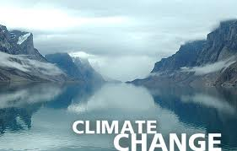
Globalni ekološki problemi i održivi razvoj
Klimatske promene
Klimatske promene se dešavaju kada se prosečne vremenske prilike promene u dužem vremenskom roku na specifičnoj lokaciji, regionu ili na čitavoj planeti.
Na osnovu nedvosmislenih pokazatelja može se tvrditi da ljudske aktivnosti utiču na promene svetske klime.
Od industrijske revolucije (krajem XVIII i početkom XIX veka) ljudske aktivnosti kao što su npr. industrijska proizvodnja, transport, poljoprivreda, upotreba fosilnih goriva, odlaganje i tretman otpada i krčenje šuma menjaju atmosferu rapidnije nego ikad u ljudskoj istoriji.

Slide 43
Globalni ekološki problemi i održivi razvoj
Klimatske promene
Ukoliko bi se temperatura povećala za 7 C° do kraja ovog veka:
Smanjila bi se dostupnost pitke vode (s tim da već jedna trećina ljudske populacije (oko dve milijarde ljudi) pati od nedostatka vode), što bi uticalo i na smanjenje uzgoja i proizvodnje hrane.
Trajno bi se uništile osetljive riblje populacije i staništa divljih vrsta. Kako bi nivo okeana rastao (usled topljenja glečera i ledenih oblasti), priobalna područja i ostrva bi bila potopljena i uništena.
Vremenske nepogode bi povećale broj i snagu razarujućih uragana.

Slide 44
Globalni ekološki problemi i održivi razvoj
Klimatske promene
Talasi toplog vazduha bi usmrtili na desetine hiljada ljudi, a sa povećanjem temperature, intenzivirale i proširile bi se i različite bolesti.
Povećao bi se nivo polena biljaka i plesni spora u vazduhu što bi negativno uticalo na sve ljude sklone alergijama.
Veće temperature bi prouzrokovale isušivanje prirodnih oblasti, povećavajući time rizike od nepreglednih šumskih požara koji bi ugrozili šumski život i ljudska naselja.
Ukoliko bi se suše proširile i na kraju uništile oblasti kišnih šuma, delikatna ravnoteža između kiseonika i ugljenika na gobalnom nivou bi bila narušena, što bi direktno uticalo na vodu, vazduh, vegetaciju i čitav život na Zemlji.

Slide 45
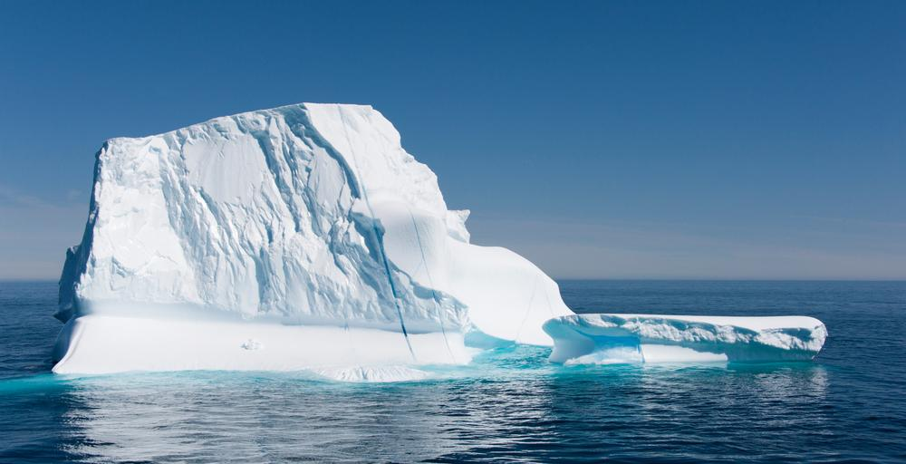
Efekti gasova staklene bašte i globalno zagrevanje
Efekat gasova staklene bašte nastaje kada sunčevo zračenje koje se reflektuje od površine Zemlje u vidu infracrvenog zračenja bude zadržano u Zemljinoj atmosferi zbog prisustva sledećih gasova: ugljen-dioksida (CO2), azot-oksida (NO), metana (CH4), hlorofluorougljenika (CFC), ozona (O3) i vodene pare (H2O).
Bez ove „zarobljene toplotne energije“ koja stvara efekat staklene bašte, prosečna temperatura na Zemlji bi iznosila -18C° što bi značilo da bi na Zemlji bilo veoma malo ili nimalo tečne vode, tako da bi ekosistem čitave planete bio sličan uslovima koji danas vladaju na Antarktiku.

Slide 46

Efekti gasova staklene bašte i globalno zagrevanje
Bez efekata gasova staklene bašte koji nastaju prirodnim putem, život kakav je danas zastupljen na Zemlji ne bi bio moguć. Naime, Zemlji su potrebni prirodni efekti gasova staklene bašte, jer se vodena para, ugljen-dioksid i drugi gasovi staklene bašte ponašaju kao izolacioni prekrivač koji zadržavaju dovoljno sunčeve energije i povećavaju prosečnu globalnu temperaturu čime se stvara toplina koja održava život na Zemlji.
Međutim, sagorevanjem fosilnih goriva i emitovanjem većih količina ugljen-dioksida u atmosferu, ljudi su ugrozili ovaj prirodni mehanizam i prozrokovali dodatne, ljudski izazvane efekte gasova staklene bašte poznate pod nazivom „globalno zagrevanje“.

Slide 47
Efekti gasova staklene bašte i globalno zagrevanje
Atmosferska koncentracija ugljen dioksida (CO2) kao najzastupljenijeg gasa, je porasla 30% u odnosu na vreme industrijske revolucije, koncentracija azot oksida (NO) je porasla oko 15%, dok se koncentracija metana (CH4) više nego duplirala.
Na osnovu podataka koje je objavila NASA (National Aeronautics and Space Administration) porast globalne temperature od 1880. godine je prikazan na slici:

Slide 48
Emisije CO2
godina

Slide 49
Relacije između CO2 i temperature
Sa statističkog i naučnog stanovišta može se konstatovati da postoji jasno izražena relacija između povećanja CO2 i povećanja globalnog zagrevanja. Ta korelacija nije samo značajna već je i pozitivna tako da nije moguće pomešati nezavisnu i zavisnu varijablu.

Slide 50
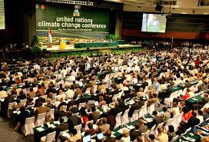
Klimatske promene i globalno zagrevanje
The Kyoto Protocol to the United Nations Framework Convention on Climate Change
U cilju rešavanja rastućeg problema klimatskih promena, Ujedinjene nacije su inicirale Okvirnu konvenciju Ujedinjenih nacija o klimatskim promenama (UNFCCC, United Nations Framework Convention on Climate Change) 1992. godine.
Pet godina kasnije, 1997. godine u japanskom gradu Kjotou, donešen je protokol povezan sa Konvencijom koji je imao za cilj da pomogne u sprovođenju Konvencije, tako što će obavezati industrijalizovane zemlje da umanje i stabilizuju emisije gasova staklene bašte.

Slide 51
Kjoto protokol
U Kopehagenu 2009. godine je održana sledeća velika konferencija posvećena problemu klimatskih promena i određivanju nastavka Kjoto protokola.
Nakon Kopenhagena, sledile su konferencije u Kankunu 2010. godine i u Durbanu 2011. godine.
Posle ove konferencije, Kanada je i formalno napustila Kjoto protokol, što se negativno odrazilo na uspostavljenu globalnu saradnju o klimatskim problemima.
Ipak, u Dohi 2012. godine na sledećoj konferenciji Ujedinjenih nacija je usvojeno produženje Kjoto protokola do 2020. godine, (međutim sporazum je obuhvatao samo 15% globalnih emisija gasova staklene bašte). Sledile su konferncije u Varšavi 2013. godine, u Limi 2014. godine i u Parizu 2015.

